Slide 1
计算机操作系统
第七章 文件管理
Notes:
在现代计算机系统中，要用到大量的程序和数据，因内存容量有限，且不能长期保存，故而平时总是把它们以文件的形式存放在外存中，需要时再随时将它们调入内存。如果由用户直接管理外存上的文件，不仅要求用户熟悉外存特性，了解各种文件的属性，以及它们在外存上的位置，而且在多用户环境下，还必须能保持数据的安全性和一致性。显然，这是用户所不能胜任、也不愿意承担的工作。于是，取而代之的便是在操作系统中又增加了文件管理功能，即构成一个文件系统，负责管理在外存上的文件，并把对文件的存取、共享和保护等手段提供给用户。这不仅方便了用户，保证了文件的安全性，还可有效地提高系统资源的利用率。

Slide 2
本章内容
7.1 文件和文件系统
7.2 文件的逻辑结构
7.3 文件目录
7.4 文件共享
7.5 文件保护
Notes:
在现代计算机系统中，有大量的程序和数据，需要长期保存，把它们以文件的形式存放在外存中、需要时可随时将它们调入内存。
如果由用户直接管理外存上的文件是不能胜任。
操作系统实现文件管理功能，把对文件的存取、共享和保护等手段提供给用户，有效地提高系统资源的利用率。

Slide 3
7.1 文件和文件系统
7.1.1 文件、记录和数据项
1．数据项
最低级的数据组织形式，可把它分成以下两种类型：
（1）基本数据项。用于描述一个对象的某种属性的字符集。是数据组织中可以命名的最小逻辑数据单位，即原子数据，又称为数据元素或字段。
（2）组合数据项。它是由若干个基本数据项组成的，简称组项 。根据属性的不同，需要用不同的数据类型来描述。
Notes:
在现代OS中，几乎毫无例外地是通过文件系统来组织和管理在计算机中所存储的大量程序和数据的；或者说，文件系统的管理功能，是通过把它所管理的程序和数据组织成一系列文件的方法来实现的。而文件则是指具有文件名的若干相关元素的集合。元素通常是记录，而记录又是一组有意义的数据项的集合。可见，基于文件系统的概念，可以把数据组成分为数据项、记录和文件三级。
组合数据项。它是由若干个基本数据项组成的，简称组项 。根据属性的不同，需要用不同的数据类型来描述。例如，经理是个组项，由正经理和副经理组成。

Slide 4
7.1.1 文件、记录和数据项
2．记录
记录是一组相关数据项的集合，用于描述一个对象在某方面的属性。
例如，一个学生使用学号、姓名、年龄及所在系班 。
关键字是惟一能标识一个记录的数据项。如：学号。

Slide 5
7.1.1 文件、记录和数据项
3．文件
文件是具有文件名的一组相关元素的集合。
文件结构分为两种：
  有结构的文件中，文件由若干个相关记录组成；
  无结构文件则被看成是一个字符流。
文件在文件系统中是一个最大的数据单位；
文件必须有文件名，通常由一串ASCII码或汉字构成。

Slide 6
3．文件
文件 的属性可以包括：
（1）文件类型。如源文件、目标文件 等
（2）文件长度。单位可以是块，字或字节。
（3）文件的物理位置。 指示文件在哪一个设备上以及在该设备的哪个位置的指针。
（4）文件的建立时间。这是指文件最后一次的修改时间等。

Slide 7
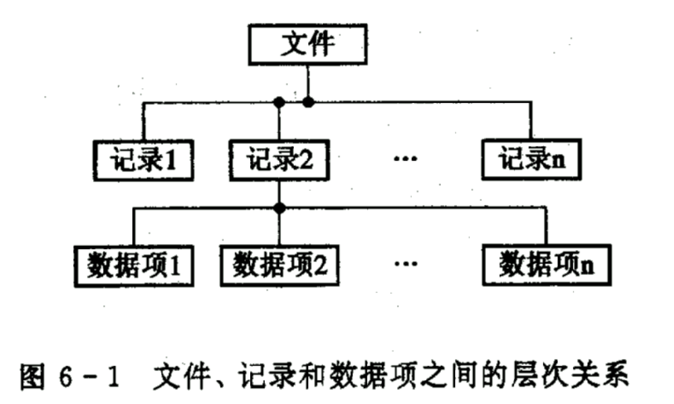
7 - 1

Slide 8
7.1.2文件类型
为了便于管理和控制文件而将文件分成若干种类型。常用的几种文件分类方法：
1）按用途分三类：系统，用户，库文件。
2）按文件中数据的形式：源，目标以及可执行文件。
3）按存取控制属性：只执行，只读，读写。

Slide 9
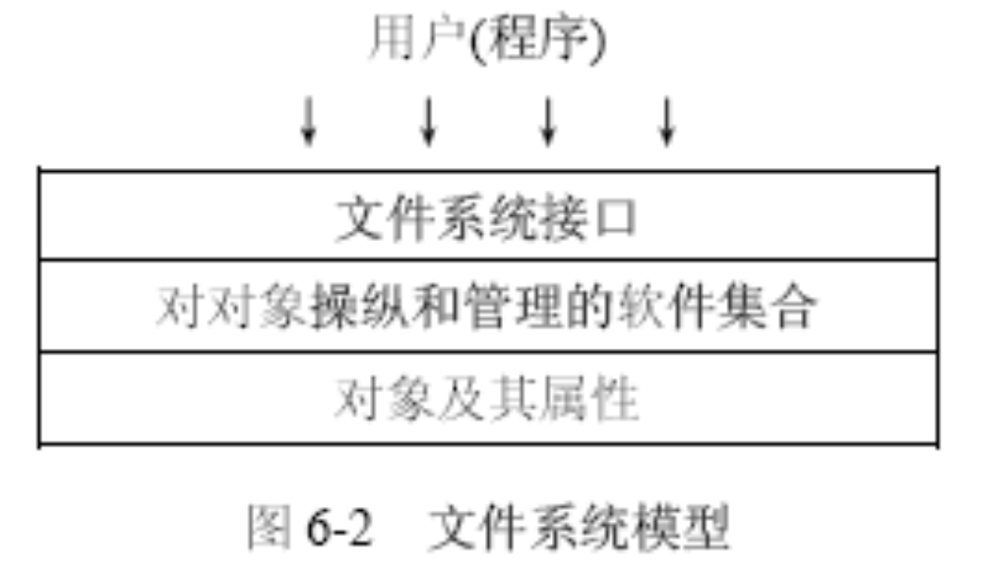
7.1.3 文件系统的层次模型
文件系统分为三个层次：
7 - 2

Slide 10
7.1.3 文件系统的层次模型
1）对象及其属性
  对象有：文件，目录，磁盘存储空间。
2）对对象操纵和管理的软件集合
  核心部分，包括：文件存储空间的管理，文件目录的管理，逻辑地址与物理地址转换机制，文件读写管理，文件共享与保护等。
3）文件系统的接口
  向用户提供两种接口：命令（终端键入命令）和程序（系统调用）。
Notes:
1) 对象及其属性
文件管理系统管理的对象有：① 文件。它作为文件管理的直接对象。② 目录。为了
方便用户对文件的存取和检索，在文件系统中必须配置目录，每个目录项中，必须含有文
件名及该文件所在的物理地址(或指针)。对目录的组织和管理是方便用户和提高对文件存取
速度的关键。③ 磁盘(磁带)存储空间。文件和目录必定占用存储空间，对这部分空间的有
效管理，不仅能提高外存的利用率，而且能提高对文件的存取速度。
2) 对对象操纵和管理的软件集合
这是文件管理系统的核心部分。文件系统的功能大多是在这一层实现的，其中包括: 对
文件存储空间的管理、对文件目录的管理、用于将文件的逻辑地址转换为物理地址的机制、
对文件读和写的管理，以及对文件的共享与保护等功能。
3) 文件系统的接口
为方便用户使用文件系统，文件系统通常向用户提供两种类型的接口:
(1) 命令接口。 这是指作为用户与文件系统交互的接口。 用户可通过键盘终端键入命
令，取得文件系统的服务。
(2) 程序接口。这是指作为用户程序与文件系统的接口。用户程序可通过系统调用来取
得文件系统的服务。

Slide 11
7.1.4 文件操作
用户通过文件系统提供的系统调用实施对文件的操作。
1.最基本的文件操作有：创建文件（分配外存，建立目录项）、删除文件（置空目录项）、读文件、写文件、截断文件（原有文件长度置0）和设置文件的读／写位置（改变始终从始端开始读/写操作）。

Slide 12
7.1.4 文件操作
2.文件的“打开”和“关闭”操作：
“打开”(open)，是指系统将指名文件的属性（包括该文件在外存上的物理位置）从外存拷贝到内存打开文件表的一个表目中，并将该表目的编号（或称为索引）返回给用户。
“关闭”（close）系统调用来关闭此文件，OS将会把该文件从打开文件表中的表目上删除掉。
3．其它文件操作：
对文件属性的操作，改变文件名、改变文件的拥有者，查询文件的状态等

Slide 13
本章内容
7.1 文件和文件系统
7.2 文件的逻辑结构
7.3 文件目录
7.4 文件共享
7.5 文件保护
Notes:
在现代计算机系统中，有大量的程序和数据，需要长期保存，把它们以文件的形式存放在外存中、需要时可随时将它们调入内存。
如果由用户直接管理外存上的文件是不能胜任。
操作系统实现文件管理功能，把对文件的存取、共享和保护等手段提供给用户，有效地提高系统资源的利用率。

Slide 14
7.2 文件的逻辑结构
文件是由一系列的记录组成的。
对于任何一个文件，都存在着以下两种形式的结构：
（1）文件的逻辑结构
从用户观点出发所观察到的文件组织形式 。
（2）文件的物理结构
指文件在外存上的存储组织形式 。

Slide 15
7.2.1文件逻辑结构的类型
★文件的逻辑结构可分为两大类：
（1）有结构文件：是指由一个以上的记录构成的文件，故又把它称为记录式文件；
记录的长度可分为定长和不定长两类 。
可采用多种方式组织记录，形成不同的文件：
  ①顺序文件：是由一系列记录按某种顺序排列所形成的文件。
  ②索引文件：当记录为可变长度时，通常为之建立一张索引表。
  ③索引顺序文件：它为文件建立一张索引表，为每一组记录中的第一个记录设置一个表项。

Slide 16
7.2.1文件逻辑结构的类型
★文件的逻辑结构可分为两大类：
（2）无结构文件：是指由字符流构成的文件，故又称为流式文件。
无结构的文件形式，即流式文件，其长度以字节为单位
在UNIX系统中，所有的文件都被看作是流式文件

Slide 17
7.2.2 顺序文件
1．逻辑记录的排序
文件中的记录排列可归纳为以下两种情况：
①串结构，各记录之间的顺序与关键字无关。通常的办法是由时间来决定，即按存入时间的先后排列
②顺序结构，指文件中的所有记录按关键字排列。

Slide 18
7.2.2 顺序文件
2．顺序文件的优缺点 :
优点:
(1)对顺序文件的存取效率是所有逻辑文件中最高的.
(2)只有顺序文件才能存储在磁带上，并能有效地工作。
缺点 :
(1)在交互应用的场合，如果用户（程序）要求查找或修改单个记录，为此系统便要去逐个地查找诸记录。
(2)如果想增加或删除一个记录，都比较困难。

Slide 19
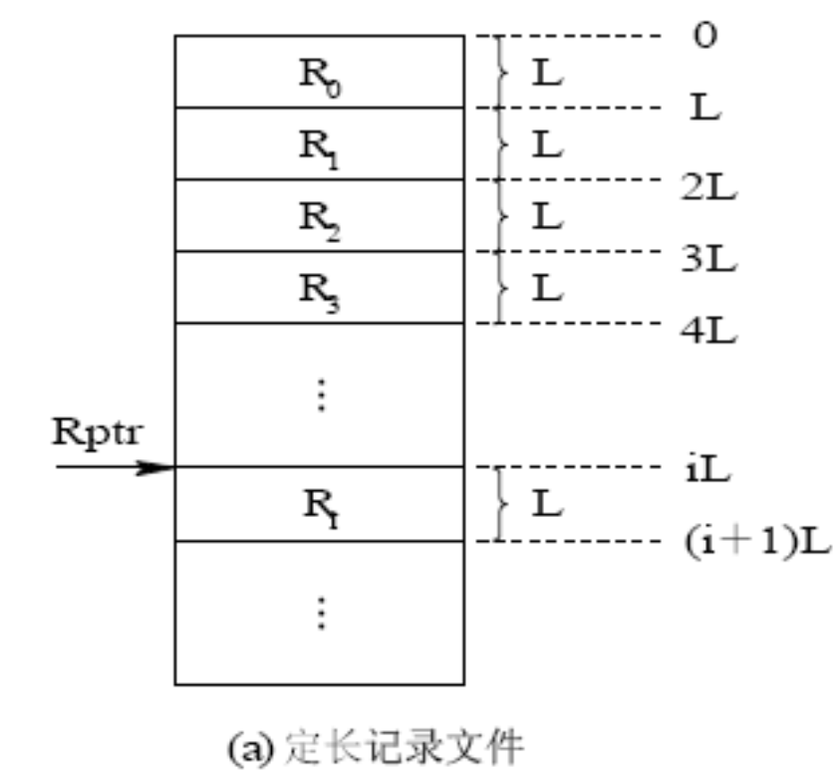
7.2.3 记录寻址
1) 定长记录的顺序文件
如果已知当前记录的逻辑地址，便很容易确定下一个记录的逻辑地址。
在读一个文件时，可设置一个读指针Rptr。令它指向下一个记录的首地址，每当读完一个记录时，便执行:
Rptr：=Rptr十L
（L为记录长度）
Notes:
顺序文件中的记录可以是定长的，也可以是变长的。

Slide 20
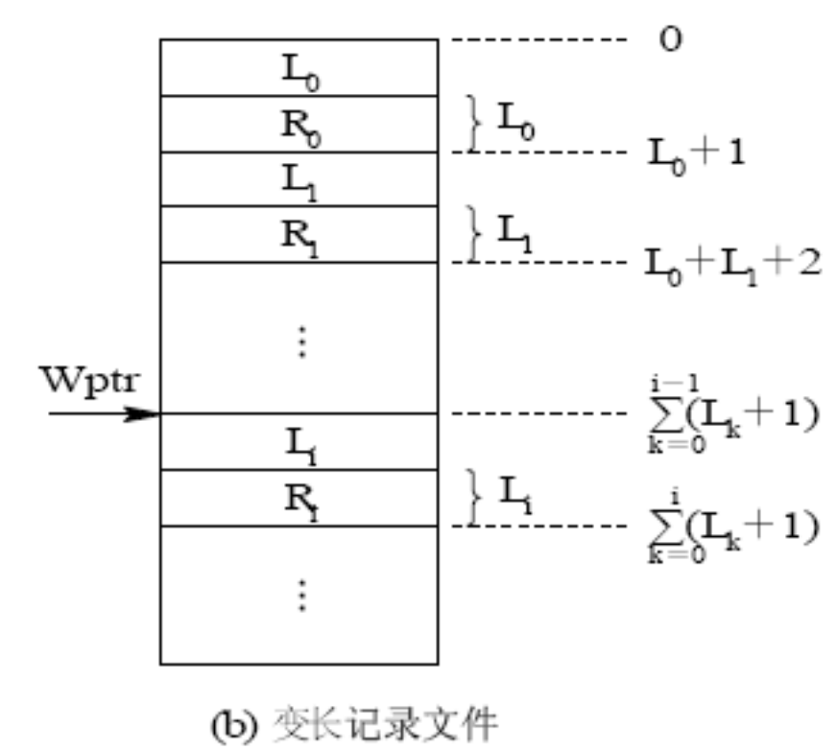
2）变长记录的顺序文件
在每次读或写完一个记录后，须将读或写指针加上Li
Wptr：=Wptr十Li
（Li 是刚读或刚写完的记录的长度）

Slide 21
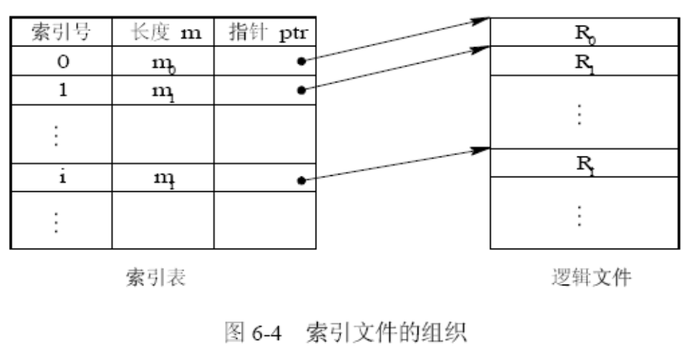
7.2.4 索引文件
对于定长记录，可方便地实现直接存取。对于变长记录就较难实现直接存取，为了解决这一问题，为变长记录文件建立一张索引表，索引表是按键排序的，可以方便地实现直接存取。
Notes:
在对索引文件进行检索时，首先是根据用户提供的关键字，并利用折半查找法去检索索引表，从中找到相应的表项；再利用该表项中给出的指向记录的指针值，去访问所需的记录。

Slide 22
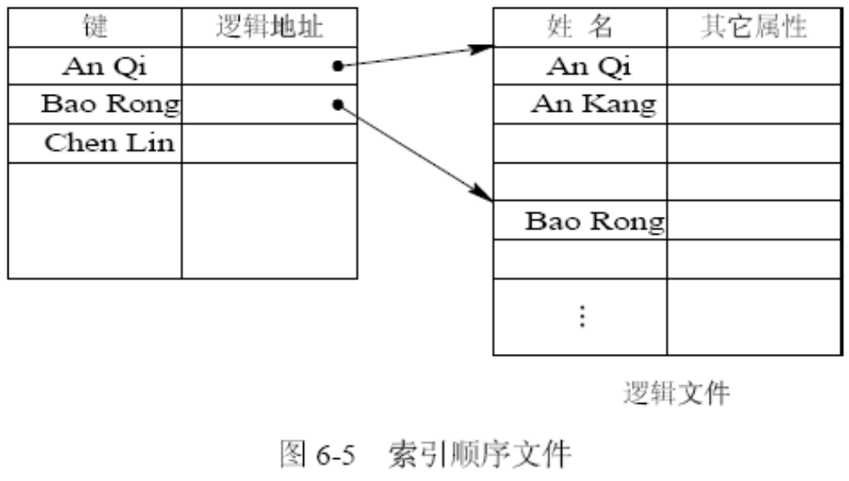
7.2.5 索引顺序文件
索引顺序文件 : 将顺序文件中的所有记录分为若干个组, 为顺序文件建立一张索引表，在索引表中为每组中的第一个记录建立一个索引项，其中含有该记录的键值和指向该记录的指针。
Notes:
索引顺序文件(Index Sequential File)可能是最常见的一种逻辑文件形式。它有效地克服了变长记录文件不便于直接存取的缺点，而且所付出的代价也不算太大。前已述及，它是顺序文件和索引文件相结合的产物。它将顺序文件中的所有记录分为若干个组(例如，50 个记录为一个组)；为顺序文件建立一张索引表，在索引表中为每组中的第一个记录建立一个索引项，其中含有该记录的键值和指向该记录的指针。
在对索引顺序文件进行检索时，首先也是利用用户（程序）所提供的关键字以及某种查找算法，去检索索引表，找到该记录所在记录组中第一个记录的表项，从中得到该记录组第一个记录在主文件中的位置；然后，再利用顺序查找法去查找主文件，从中找到所要求的记录。

Slide 23
索引顺序文件
文件检索
在对索引顺序文件进行检索时，首先也是利用用户(程序)所提供的关键字以及某种查找算法去检索索引表，找到该记录所在记录组中第一个记录的表项，从中得到该记录组第一个记录在主文件中的位置；
然后，再利用顺序查找法去查找主文件，从中找到所要求的记录。

Slide 24

文件检索效率
如果在一个顺序文件中所含有的记录数为N，则为检索到具有指定关键字的记录，平均须查找N/2 个记录；
但对于索引顺序文件，则为能检索到具有指定关键字的记录，平均只要查找个 记录数。
例如，有一个顺序文件含有10 000 个记录，平均须查找的记录数为5000 个。但对于索引顺序文件，则平均只须查找100个记录。可见，它的检索效率是顺序文件的50 倍.

Slide 25
7.2.6 直接文件和哈希文件
1．直接文件
对于直接文件，可根据给定的记录键值，直接获得指定记录的物理地址。换言之，记录键值本身就决定了记录的物理地址。
这种由记录 键值到记录物理地址的转换被称为键值转换 。
Notes:
键值转换(Key to address transformation)。组织直接文件的关键，在于用什么方法进行从记录值到物理地址的转换。

Slide 26
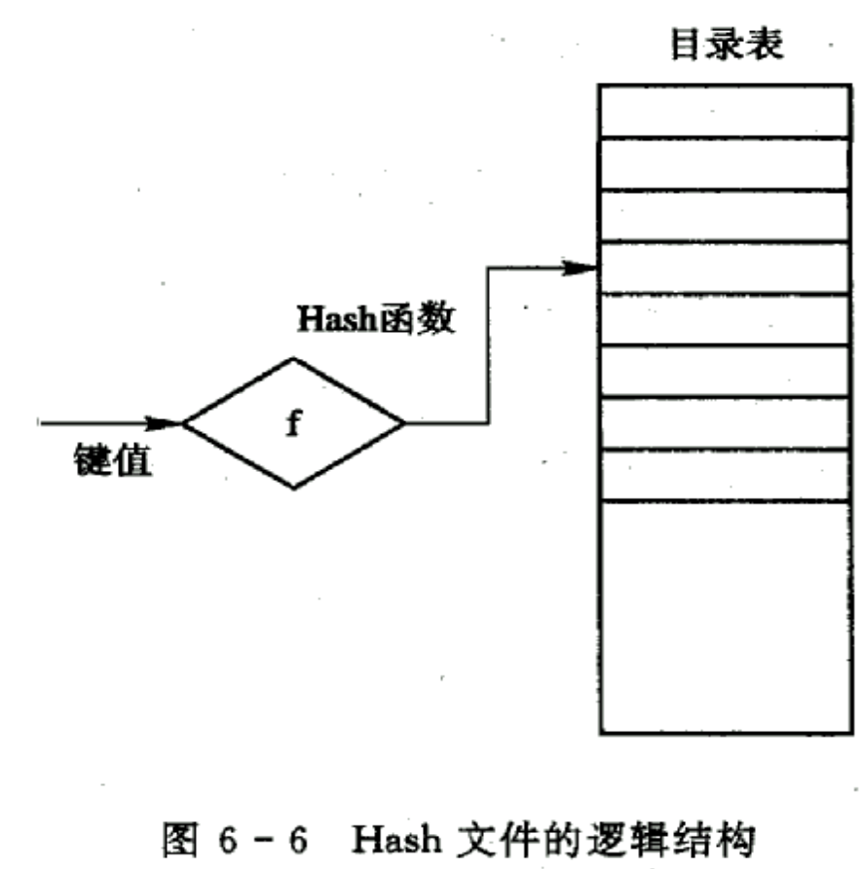



7.2.6 直接文件和哈希文件
2．哈希（Hash）文件：
利用Hash函数，可将记录键值转换为相应记录的地址。
为了能实现文件存储空间的动态分配，通常由Hash函数所求得的并非是相应记录的地址，而是指向一目录表相应表目的指针，该表目的内容指向相应记录所在的物理块。

Slide 27
本章内容
7.1 文件和文件系统
7.2 文件的逻辑结构
7.3 文件目录
7.4 文件共享
7.5 文件保护
Notes:
在现代计算机系统中，有大量的程序和数据，需要长期保存，把它们以文件的形式存放在外存中、需要时可随时将它们调入内存。
如果由用户直接管理外存上的文件是不能胜任。
操作系统实现文件管理功能，把对文件的存取、共享和保护等手段提供给用户，有效地提高系统资源的利用率。

Slide 28
7.3 文件目录
对目录管理的要求如下 ：
（1）实现“按名存取”。
（2）提高对目录的检索速度。
（3）文件共享。
（4）允许文件重名。
Notes:
通常，在现代计算机系统中，都要存储大量的文件。为了能对这些文件实施有效的管理，必须对它们加以妥善组织，这主要是通过文件目录实现的。文件目录也是一种数据结构，用于标识系统中的文件及其物理地址，供检索时使用。对目录管理的要求如下：
(1) 实现“按名存取”，即用户只须向系统提供所需访问文件的名字，便能快速准确地找到指定文件在外存上的存储位置。这是目录管理中最基本的功能，也是文件系统向用户提供的最基本的服务。
(2) 提高对目录的检索速度。通过合理地组织目录结构的方法，可加快对目录的检索速度，从而提高对文件的存取速度。这是在设计一个大、中型文件系统时所追求的主要目标。
(3) 文件共享。在多用户系统中，应允许多个用户共享一个文件。这样就须在外存中只保留一份该文件的副本，供不同用户使用，以节省大量的存储空间，并方便用户和提高文件利用率。
(4) 允许文件重名。系统应允许不同用户对不同文件采用相同的名字，以便于用户按照自己的习惯给文件命名和使用文件。

Slide 29

7.3.1 文件控制块和索引结点
1、文件控制块
为了能对一个文件进行正确的存取，必须为文件设置用于描述和控制文件的数据结构，称之为“文件控制块（FCB）”
把文件控制块的有序集合称为文件目录。
一个文件目录也被看作是一个文件，称为目录文件。
Notes:
为了能对一个文件进行正确的存取，必须为文件设置用于描述和控制文件的数据结构，称之为“文件控制块(FCB)”。文件管理程序可借助于文件控制块中的信息，对文件施以各种操作。文件与文件控制块一一对应，而人们把文件控制块的有序集合称为文件目录，即一个文件控制块就是一个文件目录项。通常，一个文件目录也被看做是一个文件，称为目录文件。

Slide 30
1、文件控制块
（1）文件控制块的基本信息
  ①文件名；②文件物理位置；③文件逻辑结构（表明文件是流式还是记录式，定长还是变长等）；④文件物理结构（顺序文件，链式还是索引文件）。
（2）存取控制信息类
  存取权限
（3）使用信息类
  文件的建立日期和时间等。

Slide 31
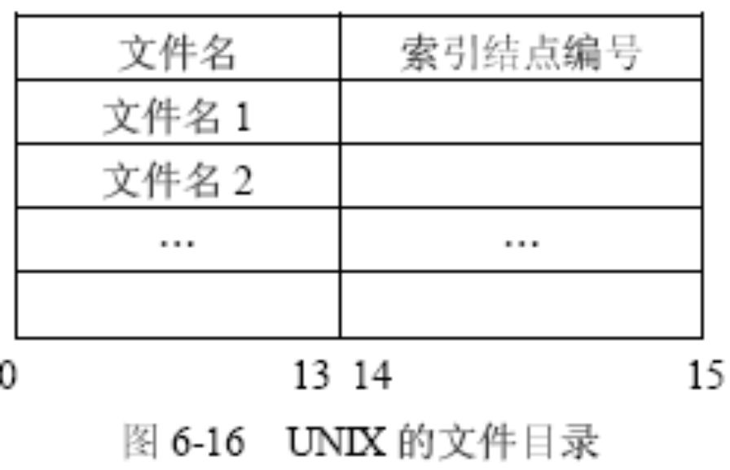
2．索引结点
（1）索引结点的引入
文件描述信息单独形成一个称为索引结点的数据结构，简称为i结点。
在文件目录中的每个目录项，仅由文件名和指向该文件所对应的i结点的指针所构成。
Notes:
文件目录通常是存放在磁盘上的，当文件很多时，文件目录可能要占用大量的盘块。在查找目录的过程中，先将存放目录文件的第一个盘块中的目录调入内存，然后把用户所
给定的文件名与目录项中的文件名逐一比较。若未找到指定文件，便再将下一个盘块中的目录项调入内存。设目录文件所占用的盘块数为N，按此方法查找，则查找一个目录项平均需要调入盘块(N+1)/2 次。假如一个FCB为64 B，盘块大小为1 KB，则每个盘块中只能存放16 个FCB；若一个文件目录中共有640 个FCB，需占用40 个盘块，故平均查找一个文件需启动磁盘20 次。
稍加分析可以发现，在检索目录文件的过程中，只用到了文件名，仅当找到一个目录项(即其中的文件名与指定要查找的文件名相匹配)时，才需从该目录项中读出该文件的物理
地址。而其它一些对该文件进行描述的信息，在检索目录时一概不用。显然，这些信息在检索目录时不需调入内存。为此，在有的系统中，如UNIX 系统，便采用了把文件名与文
件描述信息分开的办法，亦即，使文件描述信息单独形成一个称为索引结点的数据结构，简称为i结点。在文件目录中的每个目录项仅由文件名和指向该文件所对应的i 结点的指针所构成。在UNIX 系统中一个目录仅占16 个字节，其中14 个字节是文件名，2 个字节为i结点指针。在1 KB的盘块中可做64 个目录项，这样，为找到一个文件，可使平均启动磁盘次数减少到原来的1/4，大大节省了系统开销。图6-16 示出了UNIX 的文件目录项。

Slide 32

2．索引结点
（2）磁盘索引结点包括以下内容：
文件主标识符，文件类型，存取权限，文件物理地址，文件长度，文件连接计数（系统中所有指向该文件名的指针计数），文件存取时间。
（3）内存索引结点包括以下内容：
索引结点编号，状态，访问计数，文件所属文件系统的逻辑设备号，链接指针。
Notes:
2) 磁盘索引结点
这是存放在磁盘上的索引结点。每个文件有惟一的一个磁盘索引结点，它主要包括以下内容：
(1) 文件主标识符，即拥有该文件的个人或小组的标识符。
(2) 文件类型，包括正规文件、目录文件或特别文件。
(3) 文件存取权限，指各类用户对该文件的存取权限。
(4) 文件物理地址，每一个索引结点中含有13 个地址项，即iaddr(0)～iaddr(12)，它们以直接或间接方式给出数据文件所在盘块的编号。(5) 文件长度，指以字节为单位的文件长度。
(6) 文件连接计数，表明在本文件系统中所有指向该(文件的)文件名的指针计数。
(7) 文件存取时间，指本文件最近被进程存取的时间、最近被修改的时间及索引结点最近被修改的时间。
3) 内存索引结点
这是存放在内存中的索引结点。当文件被打开时，要将磁盘索引结点拷贝到内存的索引结点中，便于以后使用。在内存索引结点中又增加了以下内容：
(1) 索引结点编号，用于标识内存索引结点。
(2) 状态，指示i结点是否上锁或被修改。
(3) 访问计数，每当有一进程要访问此i结点时，将该访问计数加1，访问完再减1。
(4) 文件所属文件系统的逻辑设备号。
(5) 链接指针。设置有分别指向空闲链表和散列队列的指针。

Slide 33
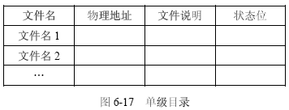
7.3.2 目录结构
目录结构的组织，关系到文件系统的存取速度，也关系到文件的共享性和安全性。因此，组织好文件的目录，是设计好文件系统的重要环节。
目前常用的目录结构形式有单级目录、两级目录和多级目录。
1．单级目录结构
Notes:
这是最简单的目录结构。在整个文件系统中只建立一张目录表，每个文件占一个目录项，目录项中含文件名、文件扩展名、文件长度、文件类型、文件物理地址以及其它文件属性。此外，为表明每个目录项是否空闲，又设置了一个状态位。
每当要建立一个新文件时，必须先检索所有的目录项，以保证新文件名在目录中是惟一的。然后再从目录表中找出一个空白目录项，填入新文件的文件名及其它说明信息，并
置状态位为1。删除文件时，先从目录中找到该文件的目录项，回收该文件所占用的存储空间，然后再清除该目录项。

Slide 34
1．单级目录结构
单级目录的优点：是简单且能实现目录管理的基本功能——按名存取。
单级目录缺点：
（1）查找速度慢。
（2）不允许重名。
（3）不便于实现文件共享。 适合单用户环境。
Notes:
单级目录的优点是简单且能实现目录管理的基本功能——按名存取，但却存在下述一些缺点：
(1) 查找速度慢。对于稍具规模的文件系统，会拥有数目可观的目录项，致使为找到一个指定的目录项要花费较多的时间。对于一个具有N 个目录项的单级目录，为检索出一个
目录项，平均需查找N/2 个目录项。
(2) 不允许重名。在一个目录表中的所有文件，都不能与另一个文件有相同的名字。然而，重名问题在多道程序环境下却又是难以避免的；即使在单用户环境下，当文件数超过数百个时，也难于记忆。
(3) 不便于实现文件共享。通常，每个用户都有自己的名字空间或命名习惯。因此，应当允许不同用户使用不同的文件名来访问同一个文件。然而，单级目录却要求所有用户都
用同一个名字来访问同一文件。简言之，单级目录只能满足对目录管理的四点要求中的第一点， 因而，它只能适用于单用户环境。

Slide 35
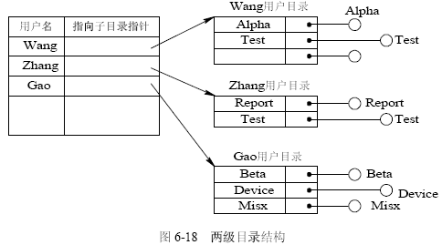

2. 两级目录
为每一个用户建立一个单独的用户文件目录UFD，再建立一个主文件目录MFD。在主文件目录中，每个用户目录文件都占有一个目录项，其目录项中包括用户名和指向该用户目录文件的指针
Notes:
每当此时，OS只需检查该用户的UFD，
判定在该UFD 中是否已有同名的另一个文件。若有，用户必须为新文件重新命名；若无，
便在UFD 中建立一个新目录项，将新文件名及其有关属性填入目录项中，并置其状态位为
“1”。当用户要删除一个文件时，OS也只需查找该用户的UFD，从中找出指定文件的目录
项， 在回收该文件所占用的存储空间后，将该目录项删除。

Slide 36
2. 两级目录
两级目录结构优点：
（1）提高了检索目录的速度。
（2）在不同的用户目录中，可以使用相同的文件名。
（3）不同用户还可使用不同的文件名来访问系统中的同一个共享文件。
Notes:
两级目录结构基本上克服了单级目录的缺点，并具有以下优点：
(1) 提高了检索目录的速度。如果在主目录中有n个子目录，每个用户目录最多为m 个
目录项，则为查找一指定的目录项，最多只需检索n + m 个目录项。但如果是采用单级目录
结构，则最多需检索n × m 个目录项。假定n = m，可以看出，采用两级目录可使检索效率
提高n/2 倍。
(2) 在不同的用户目录中，可以使用相同的文件名。只要在用户自己的UFD 中，每一
个文件名都是惟一的。例如，用户Wang 可以用Test 来命名自己的一个测试文件；而用户
Zhang则可用Test来命名自己的一个并不同于Wang 的Test的测试文件。
(3) 不同用户还可使用不同的文件名来访问系统中的同一个共享文件。采用两级目录结
构也存在一些问题。该结构虽然能有效地将多个用户隔开，在各用户之间完全无关时，这种
隔离是一个优点；但当多个用户之间要相互合作去完成一个大任务，且一用户又需去访问其
他用户的文件时，这种隔离便成为一个缺点，因为这种隔离会使诸用户之间不便于共享文件。

Slide 37
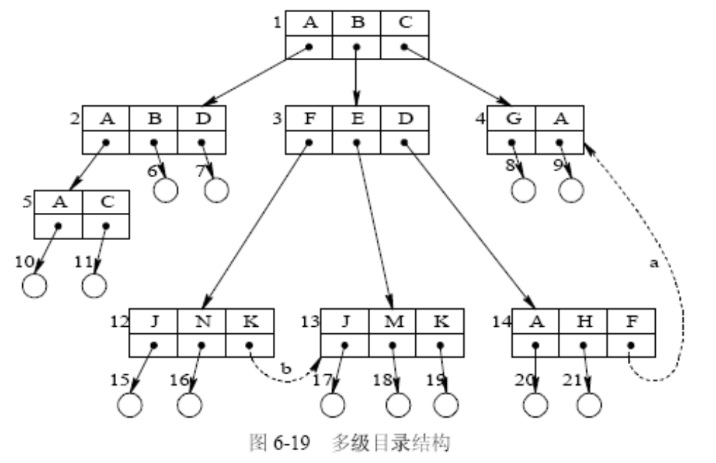
7.3.3 树形结构目录（多级目录结构）
（1）目录结构：主目录在这里被称为根目录，把数据文件称为树叶，其它的目录均作为树的结点。

Slide 38
7.3.3 树形结构目录（多级目录结构）
（2）路径名
  从树的根（即主目录）开始，把全部目录文件名与数据文件名，依次地用“/”连接起来，即构成该数据文件的路径名（path name）。
  系统中的每一个文件都有惟一的路径名。
（3）当前目录
  为每个进程设置一个“当前目录”，又称为“工作目录”进程对各文件的访问都相对于“当前目录”而进行。
Notes:
就多级目录较两级目录而言，其查询速度更快，同时层次结构更加清晰，能够更加有效地进行文件的管理和保护。在多级目录中，不同性质、不同用户的文件可以构成不同的
目录子树，不同层次、不同用户的文件分别呈现在系统目录树中的不同层次或不同子树中，可以容易地赋予不同的存取权限。
但是在多级目录中查找一个文件，需要按路径名逐级访问中间节点，这就增加了磁盘访问次数，无疑将影响查询速度

Slide 39
（4）增加和删除目录
增加目录
  在用户要创建一个新文件时，只需查看在自己的UFD及其子目录中，有无与新建文件相同的文件名。若无，便可在UFD或其某个子目录中增加一个新目录项。
目录删除采用下述两种方法处理：
（1）不删除非空目录。
（2）可删除非空目录。
Notes:
在树型目录结构中，用户可为自己建立UFD，并可再创建子目录。在用户要创建一个新文件时，只需查看在自己的UFD 及其子目录中有无与新建文件相同的文件名。若无，便可在UFD 或其某个子目录中增加一个新目录项。
在树型目录中，对于一个已不再需要的目录，应如何删除其目录项，须视情况而定。这时，如果所要删除的目录是空的，即在该目录中已不再有任何文件，就可简单地将该目录项删除，使它在其上一级目录中对应的目录项为空；如果要删除的目录不空，即其中尚有几个文件或子目录，则可采用下述两种方法处理：

Slide 40


7.3.4 目录查询技术
★对目录进行查询的方式有两种：线性检索法和Hash方法。
1．线性检索法
线性检索法又称为顺序检索法。
①在单级目录中，利用用户提供的文件名，用顺序查找法直接从文件目录中找到指名文件的目录项。
②在树型目录中，用户提供的文件名是由多个文件分量名组成的路径名，此时须对多级目录进行查找。
Notes:
当用户要访问一个已存在文件时，系统首先利用用户提供的文件名对目录进行查询，找出该文件的文件控制块或对应索引结点；然后，根据FCB 或索引结点中所记录的文件物
理地址(盘块号)，换算出文件在磁盘上的物理位置；最后，再通过磁盘驱动程序，将所需文件读入内存。目前对目录进行查询的方式有两种: 线性检索法和Hash方法。

Slide 41
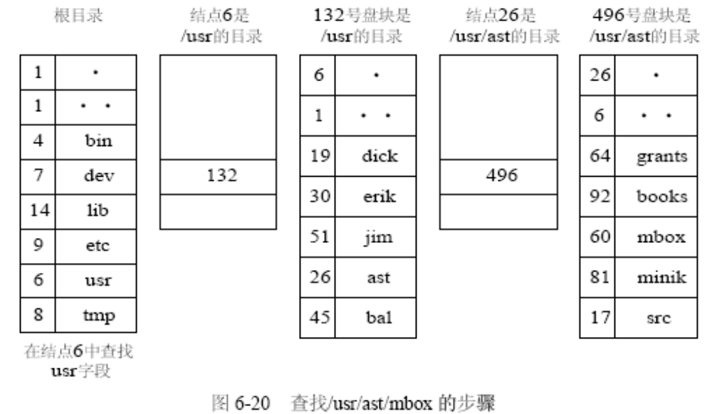
1．线性检索法
假定用户给定的文件路径名是/usr/ast/mbox，则查找/usr/ast/mbox文件的过程如图7-12 所示
Notes:
具体查找过程说明如下：
首先，系统应先读入第一个文件分量名usr，用它与根目录文件(或当前目录文件)中各目录项中的文件名顺序地进行比较，从中找出匹配者，并得到匹配项的索引结点号6，再从
6 号索引结点中得知usr 目录文件放在132 号盘块中，将该盘块内容读入内存。
接着，系统再将路径名中的第二个文件分量名ast 读入，用它与放在132 号盘块中的第二级目录文件中各目录项的文件名顺序进行比较，又找到匹配项，从中得到ast 的目录文件放在26号索引结点中，再从26号索引结点中得知/usr/ast是存放在496号盘块中，再读入496号盘块。
然后，系统又将该文件的第三个分量名mbox 读入，用它与第三级目录文件/usr/ast中各目录项中的文件名进行比较，最后得到/usr/ast/mbox 的索引结点号为60，即在60 号索引结点中存放了指定文件的物理地址。目录查询操作到此结束。如果在顺序查找过程中发现有一个文件分量名未能找到，则应停止查找，并返回“文件未找到”信息。

Slide 42

2． Hash方法
Hash方法: 建立了一张Hash索引文件目录，系统利用用户提供的文件名并将它变换为文件目录的索引值，再利用该索引值到目录中去查找。
Hash方法将显著地提高检索速度。
在文件名中使用了通配符“* ”、“？”等，系统便无法利用Hash法检索目录，因此，需要利用线性查找法查找目录。

Slide 43
2． Hash方法
在进行文件名的转换时，有可能把”n个不同的文件名转换为相同的Hash值，称谓的“Hash冲突”。
Hash查找过程：
①在利用Hash值查找目录时，如果目录表中相应的目录项是空的，则表示系统中并无指定文件。
②如果目录项中的文件名与指定文件名相匹配，则表示该目录项正是所要寻找的文件所对应的目录项，故而可从中找到该文件所在的物理地址。
③如果在目录表的相应目录项中的文件名与指定文件名并不匹配，则表示发生了“Hash冲突”。

Slide 44

2．Hash方法
解决Hash冲突的方法 ：将其Hash值再加上一个常数（该常数应与目录的长度值互质），形成新的索引值，再返回到第一步重新开始查找。

Slide 45
本章内容
7.1 文件和文件系统
7.2 文件的逻辑结构
7.3 文件目录
7.4 文件共享
7.5 文件保护
Notes:
在现代计算机系统中，有大量的程序和数据，需要长期保存，把它们以文件的形式存放在外存中、需要时可随时将它们调入内存。
如果由用户直接管理外存上的文件是不能胜任。
操作系统实现文件管理功能，把对文件的存取、共享和保护等手段提供给用户，有效地提高系统资源的利用率。

Slide 46

7.4 文件共享
文件共享即指系统应允许多个用户（进程）共享同一份文件。在系统中只需保留该共享文件的一份副本。
当前常用的两种文件共享方法 :
（1）基于索引结点的共享方式
（2）利用符号链实现文件共享
Notes:
在现代计算机系统中，必须提供文件共享手段，即系统应允许多个用户(进程)共享同一份文件。这样，在系统中只需保留该共享文件的一份副本。如果系统不能提供文件共享功
能，就意味着凡是需要该文件的用户，都须各自备有此文件的副本，显然这会造成对存储空间的极大浪费。随着计算机技术的发展，文件共享的范围也在不断扩大，从单机系统中的共享，扩展为多机系统的共享，进而又扩展为计算机网络范围的共享，甚至实现全世界的文件共享。

Slide 47
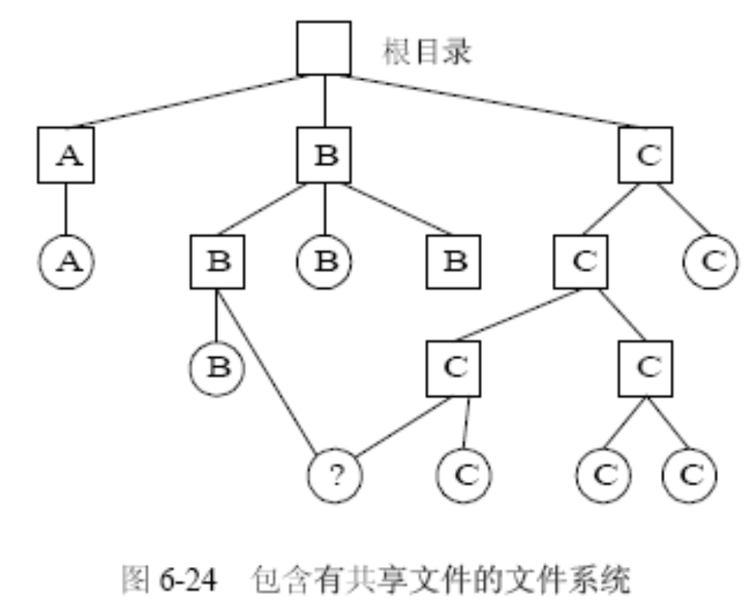

7.4.1 基于索引结点的共享方式
Notes:
在树型结构的目录中，当有两个(或多个)用户要共享一个子目录或文件时，必须将共享文件或子目录链接到两个(或多个)用户的目录中，才能方便地找到该文件，如图6-24 所示。
此时该文件系统的目录结构已不再是树型结构，而是个有向非循环图DAG(Directed Acyclic Graph)。
如何建立B目录与共享文件之间的链接呢？如果在文件目录中包含了文件的物理地址，即文件所在盘块的盘块号，则在链接时，必须将文件的物理地址拷贝到B 目录中去。但如
果以后B 或C 还要继续向该文件中添加新内容，也必然要相应地再增加新的盘块，这须由附加操作Append来完成。而这些新增加的盘块，也只会出现在执行了操作的目录中。可见，这种变化对其他用户而言是不可见的，因而新增加的这部分内容已不能被共享。

Slide 48
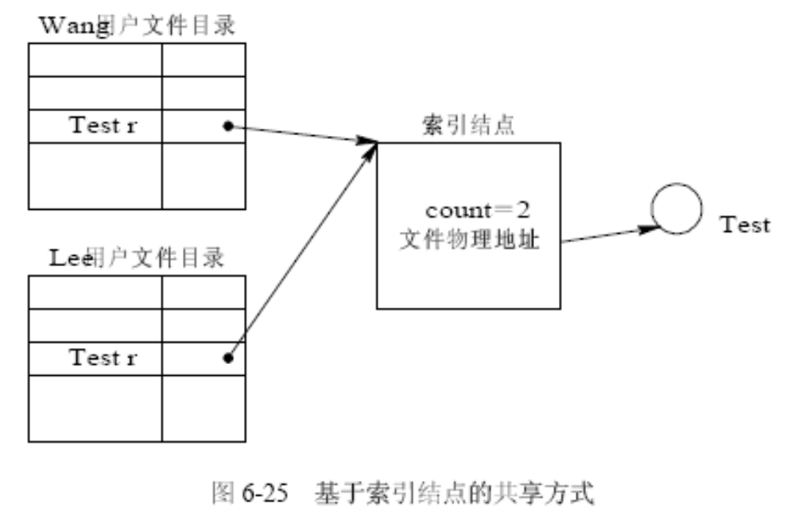

7.4.1 基于索引结点的共享方式
Notes:
为了解决这个问题，可以引用索引结点，即诸如文件的物理地址及其它的文件属性等信息，不再是放在目录项中，而是放在索引结点中。`在文件目录中只设置文件名及指向相应索引结点的指针，如图6-25 所示。此时，由任何用户对文件进行Append 操作或修改，所引起的相应结点内容的改变(例如，增加了新的盘块号和文件长度等)，都是其他用户可见的，从而也就能提供给其他用户来共享。

Slide 49
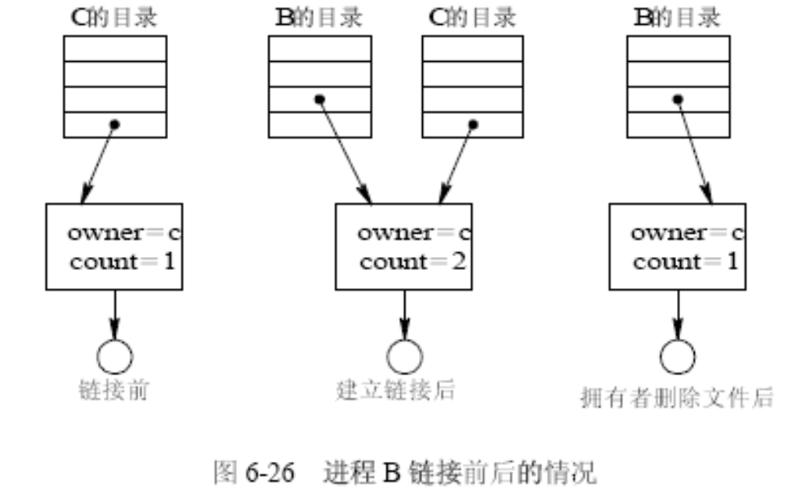
7.4.1 基于索引结点的共享方式
Notes:
在索引结点中还应有一个链接计数count，用于表示链接到本索引结点(亦即文件)上的用户目录项的数目。当count=3时，表示有三个用户目录项连接到本文件上，或者说是有三个用户共享此文件。
当用户C创建一个新文件时，他便是该文件的所有者，此时将count 置1。当有用户B要共享此文件时，在用户B 的目录中增加一目录项，并设置一指针指向该文件的索引结点，此时，文件主仍然是C，count=2。如果用户C 不再需要此文件，是否能将此文件删除呢？回答是否定的。因为，若删除了该文件，也必然删除了该文件的索引结点，这样便会使B的指针悬空，而B 则可能正在此文件上执行写操作，此时将因此半途而废。但如果C不删除此文件而等待B 继续使用，这样，由于文件主是C，如果系统要记账收费，则C 必须为B 使用此共享文件而付账，直至B 不再需要。图6-26 示出了B 链接到文件上的前、后情况。

Slide 50



7.4.2 利用符号链实现文件共享
为使B能共享C的一个文件F，可以由系统创建一个LINK类型的新文件，也取名为F并将F写入B的目录中，以实现B的目录与文件F的链接；在新文件中只包含被创文件F的路径名。这样的链接方法被称为符号链接.
新文件中的路径名，则只被看作是符号链。当B要访问被链接的文件F且正要读LINK类新文件时，将被OS截获，OS根据新文件中的路径名去读该文件，于是就实现了用户B对文件F的共享。

Slide 51



7.4.2 利用符号链实现文件共享
在利用符号链方式实现文件共享时，只是文件主才拥有指向其索引结点的指针，而共享该文件的其它用户，则只有该文件的路径名，并不拥有指向其索引结点的指针。
符号链方式优点：能连接任何机器上的文件。
每增加一个连接，就增加一个文件名，各用户使用自己的名字去共享文件。
缺点：备份是可能会产生多个拷贝。

Slide 52
本章内容
7.1 文件和文件系统
7.2 文件的逻辑结构
7.3 文件目录
7.4 文件共享
7.5 文件保护
Notes:
在现代计算机系统中，有大量的程序和数据，需要长期保存，把它们以文件的形式存放在外存中、需要时可随时将它们调入内存。
如果由用户直接管理外存上的文件是不能胜任。
操作系统实现文件管理功能，把对文件的存取、共享和保护等手段提供给用户，有效地提高系统资源的利用率。

Slide 53
7.5 文件保护
影响文件安全性的因素：
（1）人为因素。
（2）系统因素。
（3）自然因素。

Slide 54


采取的措施
（1）存取控制，防止由人为因素所造成的文件不安全性；
（2）系统容错技术，防止系统部分的故障所造成的文件的不安全性；
（3）建立后备系统，防止由自然因素造成的不安全性。

Slide 55

7.5.1 保护域
1.访问权
由系统来控制进程对对象的访问；
对象：硬件，软件；
对对象施加的操作：读，写，执行。
访问权：一个进程能对某对象执行操作的权力，用一个有序对（对象名，权集）表示；
（F1，{R/W})表示某进程对文件F1执行读和写操作的权力

Slide 56
2.保护域
“保护域”简称“域”，是进程对一组对象访问权的集合，进程只能在指定域内执行操作。
P244图7-17

Slide 57
3.进程和域间的静态联系
一一对应，一个进程只联系一个域
静态域

Slide 58
4. 进程和域间的动态联系
一对多
进程的运行分为若干个阶段，每个阶段联系一个域

Slide 59
7.5.2 访问矩阵
1.基本的访问矩阵
用一个矩阵来描述系统的访问控制，行代表域，列代表对象
访问权由资源的拥有者或者管理者决定
P245图7-18

Slide 60
2.具有域切换权的访问矩阵
切换作为一种权力，仅当进程有切换权时，才能进行切换
增加几个对象作为域，当S∈ACCESS(i，j）时，才允许从i切换到j.
P246图7-19

Slide 61
7.5.3 访问矩阵的修改
1.拷贝权(列上改变）
P246图7-20
2.所有权(列上改变）
P247图7-21
3.控制权(行上改变）
P247图7-22

Slide 62

7.5.4 访问矩阵的实现
1.访问控制表
对访问矩阵按列划分，为每一列建立一张访问控制表ACL
删除空项

Slide 63
2.访问权限表
对访问矩阵按行划分，为每一行建立一张访问权限表
一个域对每一个对象可以执行的一组操作所构成的表
P248图7-23

Slide 64
本章要求
理解：文件系统的基本概念、目录管理、文件共享、文件保护的方法。
掌握：文件逻辑结构、文件的物理结构、文件目录

Slide 65
作业
P249练习题
  6、8、11、12、13、16、17、19

